Slide 1
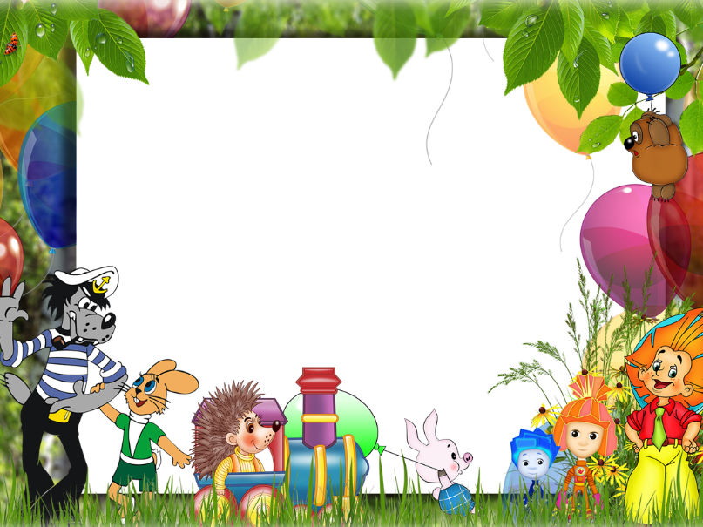
Мультипликация
как инновационный метод
в работе с детьми старшего дошкольного возраста
5 группа «Подсолнушки»
Воспитатели:
Беляева Т.А.
Томащук Е. А.

Slide 2
Мультипликация, анимация – вид киноискусства, произведения которого создаются методом покадровой съёмки последовательных фаз движения объектов.
При этом объекты могут быть двух видов:
- рисованные - рисованная или графическая мультипликация;
объемные - кукольная или объемная мультипликация.
Съемочный процесс включает в себя:
- придумывание и обсуждение сюжета;
- создание декораций и персонажей;
- съемка мультфильма (200-500 фотографий (кадров);

Slide 3
Мультипликация, как вид современного искусства, обладает такой педагогической ценностью, как возможность комплексного развивающего обучения детей.
С помощью мультипликации становится возможным сблизить интерес ребенка и взрослого. Данный вид современного искусства позволяет сделать процесс обучения дошкольников удовольствием.
Мультипликация помогает развить творческий потенциал ребенка и раскрепостить его мышление.
Достоинство метода мультипликации в том, что он позволяет активизировать такие виды детской деятельности, как познавательная, речевая, музыкальная, игровая, изобразительная и др. В итоге у дошкольников развиваются следующие личностно значимые качества: эмоциональная отзывчивость, любознательность, способность управлять своим поведением, активность, владение коммуникативными навыками и умениями.

Slide 4
Создание мультфильма с детьми дошкольного возраста имеет следующий алгоритм:
1. Формируется сценарий будущего мультфильма. Сочиняется сказка, также можно взять известный рассказ, сказку или стихотворение..
2. Подготовка к съемке, изготовление персонажей.
3. Создание фона и декораций, их установка на площадке для съемки.
4. Съемка самого мультфильма, когда один ребенок берет на себя роль оператора, становится у фотоаппарата или видеокамеры, а остальные дети занимаются перестановкой героев и декораций в соответствии с сюжетом.
5. Запись голосового сопровождения детьми. Может производиться отдельными кусочками при соблюдении абсолютной тишины. Допускается музыкальное сопровождение и различные звуковые эффекты (шум моря, скрип двери и пр.).

Slide 5
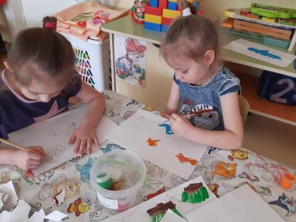
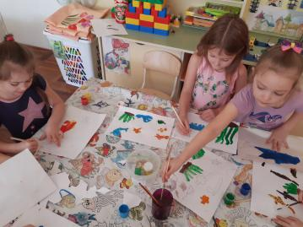
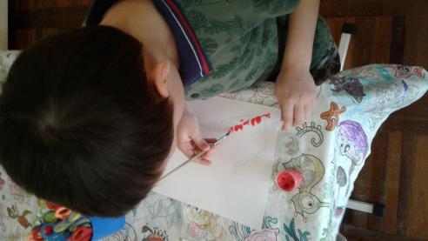
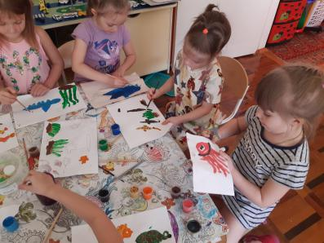

Slide 6
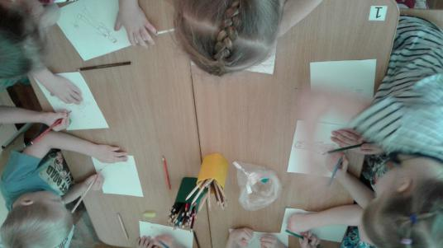
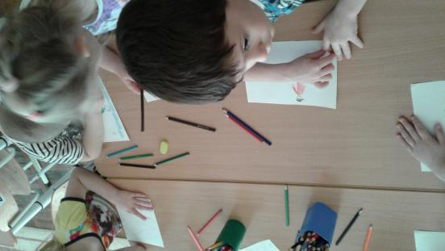
Дети рисуют персонажей будущего мультфильма

Slide 7
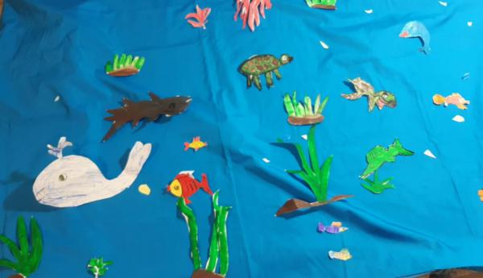
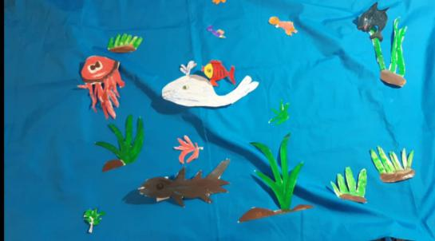
Покадровая съемка будущего мультфильма по придуманному детьми сценарию

Slide 8
Создание мультфильма с детьми дошкольного возраста – одно их эффективных средств формирования познавательного интереса. Данный метод отличается неповторимостью жанра и доступностью.
Таким образом, создание мультфильма – это та технология, которая позволяет педагогу решить множество целей и задач.

Slide 9
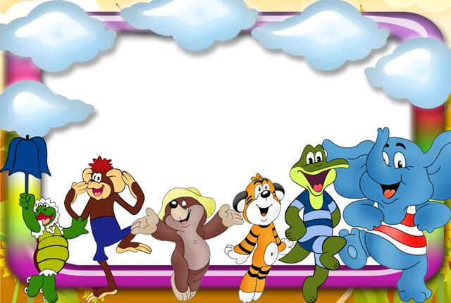
Благодарим за внимание!

